Slide 1
Flink入门及实战(下)-V1.6

Slide 2

徐 葳
八年上市互联网公司工作经验
曾任职猎豹移动担任大数据专家
曾任职某培训机构担任大数据教学总监

Slide 3
Flink DataStreamAPI
Flink DataSetAPI
Flink Table API & SQL
Flink 支持的DataType和序列化
Flink Broadcast & Accumulators & Counters &Distributed Cache
Flink state(状态)管理与恢复
Flink Window和Time详解
Flink 并行度详解(Parallel )
Flink UI界面指标介绍
Flink Kafka-Connector详解
Flink 生产环境主要配置
Flink 实战案例开发

Slide 4
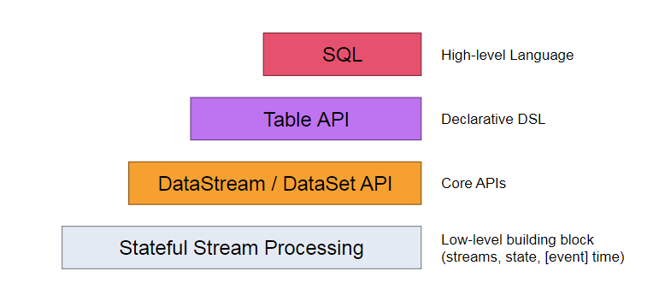
Flink API的抽象级别

Slide 5
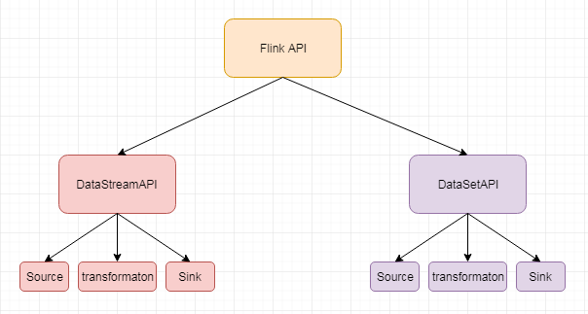
Flink API的抽象级别

Slide 6
Flink DataStreamAPI

Slide 7
DataSource部分详解

Slide 8
DataStream API之Data Sources
source是程序的数据源输入，你可以通过StreamExecutionEnvironment.addSource(sourceFunction)来为你的程序添加一个source。
flink提供了大量的已经实现好的source方法，你也可以自定义source
通过实现sourceFunction接口来自定义无并行度的source，
或者你也可以通过实现ParallelSourceFunction 接口 or 继承RichParallelSourceFunction 来自定义有并行度的source。

Slide 9
DataStream API之Data Sources
基于文件
readTextFile(path)
读取文本文件，文件遵循TextInputFormat 读取规则，逐行读取并返回。
基于socket
socketTextStream 从socker中读取数据，元素可以通过一个分隔符切开。
基于集合
fromCollection(Collection)
通过java 的collection集合创建一个数据流，集合中的所有元素必须是相同类型的。
自定义输入
addSource 可以实现读取第三方数据源的数据
系统内置提供了一批connectors，连接器会提供对应的source支持【kafka】

Slide 10
内置Connectors
Apache Kafka (source/sink)
Apache Cassandra (sink)
Elasticsearch (sink)
Hadoop FileSystem (sink)
RabbitMQ (source/sink)
Apache ActiveMQ (source/sink)
Redis (sink)

Slide 11
Source 容错性保证
Source | 语义保证 | 备注
kafka | exactly once(仅一次) | 建议使用0.10及以上
Collections | exactly once
Files | exactly once
Socktes | at most once

Slide 12
自定义source
实现并行度为1的自定义source
实现SourceFunction
一般不需要实现容错性保证
处理好cancel方法(cancel应用的时候，这个方法会被调用)
实现并行化的自定义source
实现ParallelSourceFunction
或者继承RichParallelSourceFunction
Notes:
继承RichParallelSourceFunction的那些SourceFunction意味着它们都是并行执行的并且可能有一些资源需要open/close

Slide 13
Transformations部分详解

Slide 14
DataStream API之Transformations
map：输入一个元素，然后返回一个元素，中间可以做一些清洗转换等操作
flatmap：输入一个元素，可以返回零个，一个或者多个元素
filter：过滤函数，对传入的数据进行判断，符合条件的数据会被留下
keyBy：根据指定的key进行分组，相同key的数据会进入同一个分区【典型用法见备注】
reduce：对数据进行聚合操作，结合当前元素和上一次reduce返回的值进行聚合操作，然后返回一个新的值
aggregations：sum(),min(),max()等
window：在后面单独详解
Notes:
两种典型用法
dataStream.keyBy("someKey") // 指定对象中的 "someKey"字段作为分组key
dataStream.keyBy(0) //指定Tuple中的第一个元素作为分组key
注意：以下类型是无法作为key的
1：一个实体类对象，没有重写hashCode方法，并且依赖object的hashCode方法
2：一个任意形式的数组类型
3：基本数据类型，int，long

Slide 15
DataStream API之Transformations
Union：合并多个流，新的流会包含所有流中的数据，但是union是一个限制，就是所有合并的流类型必须是一致的。
Connect：和union类似，但是只能连接两个流，两个流的数据类型可以不同，会对两个流中的数据应用不同的处理方法。
CoMap, CoFlatMap：在ConnectedStreams中需要使用这种函数，类似于map和flatmap
Split：根据规则把一个数据流切分为多个流
Select：和split配合使用，选择切分后的流

Slide 16
DataStream API之partition
Random partitioning：随机分区
dataStream.shuffle()
Rebalancing：对数据集进行再平衡，重分区，消除数据倾斜
dataStream.rebalance()
Rescaling：解释见备注
dataStream.rescale()
Custom partitioning：自定义分区
自定义分区需要实现Partitioner接口
dataStream.partitionCustom(partitioner, "someKey")
或者dataStream.partitionCustom(partitioner, 0);
Broadcasting：在后面单独详解
Notes:
Rescaling解释：
举个例子：
如果上游操作有2个并发，而下游操作有4个并发，那么上游的一个并发结果分配给下游的两个并发操作，另外的一个并发结果分配给了下游的另外两个并发操作.另一方面，下游有两个并发操作而上游又4个并发操作，那么上游的其中两个操作的结果分配给下游的一个并发操作而另外两个并发操作的结果则分配给另外一个并发操作。
Rescaling与Rebalancing的区别：
Rebalancing会产生全量重分区，而Rescaling不会。

Slide 17
Sink部分详解

Slide 18
DataStream API之Data Sink
writeAsText()：将元素以字符串形式逐行写入，这些字符串通过调用每个元素的toString()方法来获取
print() / printToErr()：打印每个元素的toString()方法的值到标准输出或者标准错误输出流中
自定义输出addSink【kafka、redis】
Notes:
<dependency>
<groupId>org.apache.bahir</groupId>
<artifactId>flink-connector-redis_2.11</artifactId>
<version>1.0</version>
</dependency>

Slide 19
内置Connectors
Apache Kafka (source/sink)
Apache Cassandra (sink)
Elasticsearch (sink)
Hadoop FileSystem (sink)
RabbitMQ (source/sink)
Apache ActiveMQ (source/sink)
Redis (sink)

Slide 20
Sink 容错性保证
Sink | 语义保证 | 备注
hdfs | exactly once
elasticsearch | at least once
kafka produce | at least once/exactly once | Kafka 0.9 and 0.10提供at least once Kafka 0.11提供exactly once
file | at least once
redis | at least once

Slide 21
自定义sink
实现自定义的sink
实现SinkFunction接口
或者继承RichSinkFunction
参考org.apache.flink.streaming.connectors.redis.RedisSink

Slide 22
Flink DataSetAPI

Slide 23
DataSource部分详解

Slide 24
DataSet API之Data Sources
基于文件
readTextFile(path)
基于集合
fromCollection(Collection)

Slide 25
Transformations部分详解

Slide 26
DataSet API之Transformations
Map：输入一个元素，然后返回一个元素，中间可以做一些清洗转换等操作
FlatMap：输入一个元素，可以返回零个，一个或者多个元素
MapPartition：类似map，一次处理一个分区的数据【如果在进行map处理的时候需要获取第三方资源链接，建议使用MapPartition】
Filter：过滤函数，对传入的数据进行判断，符合条件的数据会被留下
Reduce：对数据进行聚合操作，结合当前元素和上一次reduce返回的值进行聚合操作，然后返回一个新的值
Aggregate：sum、max、min等
Distinct：返回一个数据集中去重之后的元素，data.distinct()
Join：内连接
OuterJoin：外链接

Slide 27
DataSet API之Transformations
Cross：获取两个数据集的笛卡尔积
Union：返回两个数据集的总和，数据类型需要一致
First-n：获取集合中的前N个元素
Sort Partition：在本地对数据集的所有分区进行排序，通过sortPartition()的链接调用来完成对多个字段的排序

Slide 28
DataSet API之partition
Rebalance：对数据集进行再平衡，重分区，消除数据倾斜
Hash-Partition：根据指定key的哈希值对数据集进行分区
partitionByHash()
Range-Partition：根据指定的key对数据集进行范围分区
.partitionByRange()
Custom Partitioning：自定义分区规则
自定义分区需要实现Partitioner接口
partitionCustom(partitioner, "someKey")
或者partitionCustom(partitioner, 0)

Slide 29
Sink部分详解

Slide 30
DataSet API之Data sinks
writeAsText()：将元素以字符串形式逐行写入，这些字符串通过调用每个元素的toString()方法来获取
writeAsCsv()：将元组以逗号分隔写入文件中，行及字段之间的分隔是可配置的。每个字段的值来自对象的toString()方法
print()：打印每个元素的toString()方法的值到标准输出或者标准错误输出流中

Slide 31
Flink Table API & SQL

Slide 32
Table API & SQL
Flink针对流处理和批处理提供了相关的API-Table API和SQL。
注意：目前Table API和SQL功能尚未全部完成，官方正在积极开发中。
https://ci.apache.org/projects/flink/flink-docs-release-1.6/dev/table/
Notes:
<dependency>
<groupId>org.apache.flink</groupId>
<artifactId>flink-table_2.11</artifactId>
<version>1.6.1</version>
</dependency>

Slide 33
Flink 支持的DataType和序列化

Slide 34
Flink支持的DataType
Java Tuple 和 Scala case class
Java POJOs：java实体类
Primitive Types
默认支持java和scala基本数据类型
General Class Types
默认支持大多数java和scala class
Hadoop Writables
支持hadoop中实现了org.apache.hadoop.Writable的数据类型
Special Types
例如scala中的Either Option 和Try
Notes:
https://ci.apache.org/projects/flink/flink-docs-release-1.6/dev/api_concepts.html#supported-data-types

Slide 35
Flink 的序列化
Flink自带了针对诸如int，long，String等标准类型的序列化器
针对Flink无法实现序列化的数据类型，我们可以交给Avro和Kryo
使用方法：ExecutionEnvironment env = ExecutionEnvironment.getExecutionEnvironment();
使用avro序列化：env.getConfig().enableForceAvro();
使用kryo序列化：env.getConfig().enableForceKryo();
使用自定义序列化：env.getConfig().addDefaultKryoSerializer(Class<?> type, Class<? extends Serializer<?>> serializerClass)
https://ci.apache.org/projects/flink/flink-docs-release-1.6/dev/custom_serializers.html

Slide 36
Flink Broadcast & Accumulators & Counters &Distributed Cache

Slide 37
DataStreaming 中的Broadcast
把元素广播给所有的分区，数据会被重复处理
类似于storm中的allGrouping
dataStream.broadcast()

Slide 38
Flink Broadcast(广播变量)
广播变量允许编程人员在每台机器上保持1个只读的缓存变量，而不是传送变量的副本给tasks
广播变量创建后，它可以运行在集群中的任何function上，而不需要多次传递给集群节点。另外需要记住，不应该修改广播变量，这样才能确保每个节点获取到的值都是一致的
一句话解释，可以理解为是一个公共的共享变量，我们可以把一个dataset 数据集广播出去，然后不同的task在节点上都能够获取到，这个数据在每个节点上只会存在一份。如果不使用broadcast，则在每个节点中的每个task中都需要拷贝一份dataset数据集，比较浪费内存(也就是一个节点中可能会存在多份dataset数据)。
用法
1：初始化数据
DataSet<Integer> toBroadcast = env.fromElements(1, 2, 3)
2：广播数据
.withBroadcastSet(toBroadcast, "broadcastSetName");
3：获取数据
Collection<Integer> broadcastSet = getRuntimeContext().getBroadcastVariable("broadcastSetName");
注意：
1：广播出去的变量存在于每个节点的内存中，所以这个数据集不能太大。因为广播出去的数据，会常驻内存，除非程序执行结束
2：广播变量在初始化广播出去以后不支持修改，这样才能保证每个节点的数据都是一致的。

Slide 39
Flink Accumulators & Counters
Accumulator即累加器，与Mapreduce counter的应用场景差不多，都能很好地观察task在运行期间的数据变化
可以在Flink job任务中的算子函数中操作累加器，但是只能在任务执行结束之后才能获得累加器的最终结果。
Counter是一个具体的累加器(Accumulator)实现
IntCounter, LongCounter 和 DoubleCounter
用法
1：创建累加器
private IntCounter numLines = new IntCounter();
2：注册累加器
getRuntimeContext().addAccumulator("num-lines", this.numLines);
3：使用累加器
this.numLines.add(1);
4：获取累加器的结果
myJobExecutionResult.getAccumulatorResult("num-lines")
Notes:
https://ci.apache.org/projects/flink/flink-docs-release-1.6/dev/api_concepts.html#accumulators--counters

Slide 40
Flink Broadcast和Accumulators的区别
Broadcast(广播变量)允许程序员将一个只读的变量缓存在每台机器上，而不用在任务之间传递变量。广播变量可以进行共享，但是不可以进行修改
Accumulators(累加器)是可以在不同任务中对同一个变量进行累加操作。

Slide 41
Flink Distributed Cache(分布式缓存)
Flink提供了一个分布式缓存，类似于hadoop，可以使用户在并行函数中很方便的读取本地文件
此缓存的工作机制如下：程序注册一个文件或者目录(本地或者远程文件系统，例如hdfs或者s3)，通过ExecutionEnvironment注册缓存文件并为它起一个名称。当程序执行，Flink自动将文件或者目录复制到所有taskmanager节点的本地文件系统，用户可以通过这个指定的名称查找文件或者目录，然后从taskmanager节点的本地文件系统访问它
用法
1：注册一个文件
env.registerCachedFile("hdfs:///path/to/your/file", "hdfsFile")
2：访问数据
File myFile = getRuntimeContext().getDistributedCache().getFile("hdfsFile");

Slide 42
Flink 状态(State)管理与恢复

Slide 43
状态(State)
我们前面写的word count的例子，没有包含状态管理。如果一个task在处理过程中挂掉了，那么它在内存中的状态都会丢失，所有的数据都需要重新计算。从容错和消息处理的语义上(at least once, exactly once)，Flink引入了state和checkpoint。
首先区分一下两个概念
state一般指一个具体的task/operator的状态【state数据默认保存在java的堆内存中】
而checkpoint【可以理解为checkpoint是把state数据持久化存储了】，则表示了一个Flink Job在一个特定时刻的一份全局状态快照，即包含了所有task/operator的状态
注意：task是Flink中执行的基本单位。operator指算子(transformation)。
State可以被记录，在失败的情况下数据还可以恢复
Flink中有两种基本类型的State
Keyed State
Operator State

Slide 44
状态(State)
Keyed State和Operator State，可以以两种形式存在：
原始状态(raw state)
托管状态(managed state)
托管状态是由Flink框架管理的状态
而原始状态，由用户自行管理状态具体的数据结构，框架在做checkpoint的时候，使用byte[]来读写状态内容，对其内部数据结构一无所知。
通常在DataStream上的状态推荐使用托管的状态，当实现一个用户自定义的operator时，会使用到原始状态。

Slide 45
State-Keyed State
顾名思义，就是基于KeyedStream上的状态。这个状态是跟特定的key绑定的，对KeyedStream流上的每一个key，都对应一个state。
stream.keyBy(…)
保存state的数据结构
ValueState<T>:即类型为T的单值状态。这个状态与对应的key绑定，是最简单的状态了。它可以通过update方法更新状态值，通过value()方法获取状态值
ListState<T>:即key上的状态值为一个列表。可以通过add方法往列表中附加值；也可以通过get()方法返回一个Iterable<T>来遍历状态值
ReducingState<T>:这种状态通过用户传入的reduceFunction，每次调用add方法添加值的时候，会调用reduceFunction，最后合并到一个单一的状态值
MapState<UK, UV>:即状态值为一个map。用户通过put或putAll方法添加元素
需要注意的是，以上所述的State对象，仅仅用于与状态进行交互（更新、删除、清空等），而真正的状态值，有可能是存在内存、磁盘、或者其他分布式存储系统中。相当于我们只是持有了这个状态的句柄
Notes:
例子：https://ci.apache.org/projects/flink/flink-docs-release-1.6/dev/stream/state/state.html#using-managed-keyed-state

Slide 46
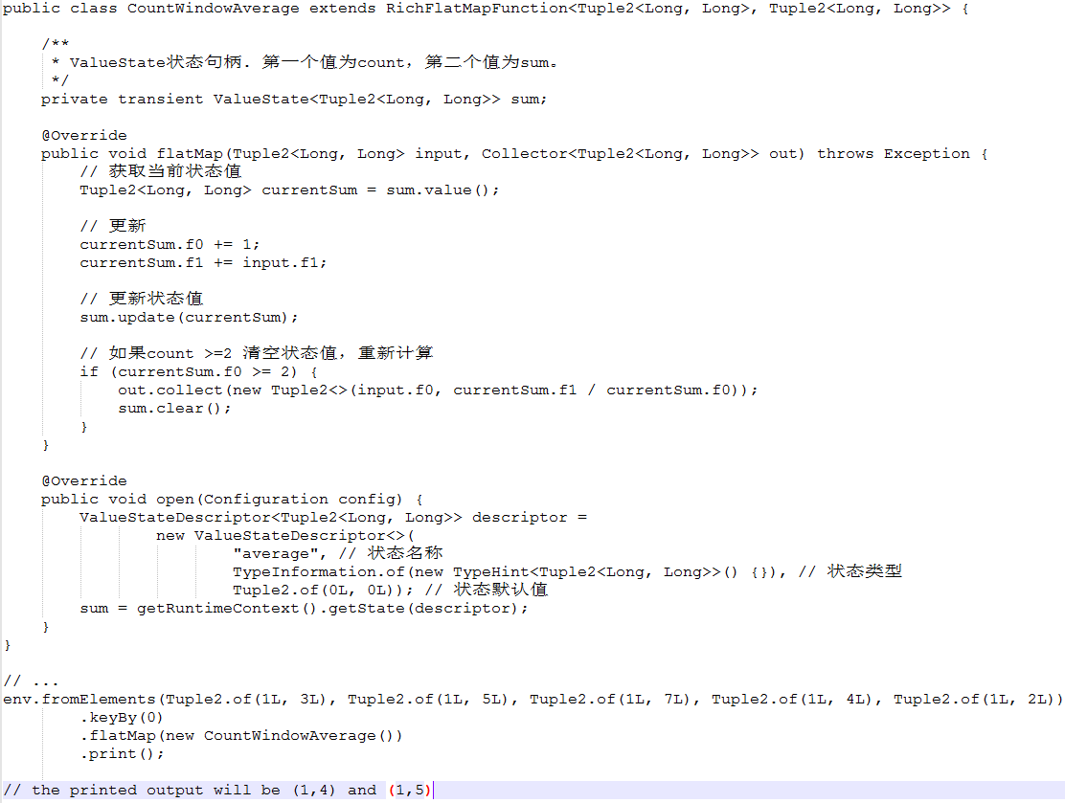
State-Keyed State例子
Notes:
例子：https://ci.apache.org/projects/flink/flink-docs-release-1.6/dev/stream/state/state.html#using-managed-keyed-state

Slide 47
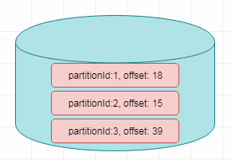
State-Operator State
与Key无关的State，与Operator绑定的state，整个operator只对应一个state
保存state的数据结构
ListState<T>
举例来说，Flink中的Kafka Connector，就使用了operator state。它会在每个connector实例中，保存该实例中消费topic的所有(partition, offset)映射
Notes:
例子：https://ci.apache.org/projects/flink/flink-docs-release-1.6/dev/stream/state/state.html#using-managed-operator-state

Slide 48
状态容错
依靠checkPoint机制
保证exactly-once
只能保证Flink系统内的exactly-once
对于source和sink需要依赖外部的组件一同保证

Slide 49
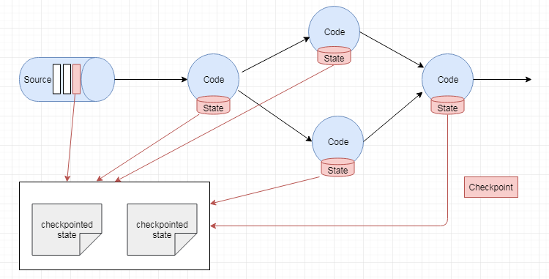
状态容错-生成快照

Slide 50
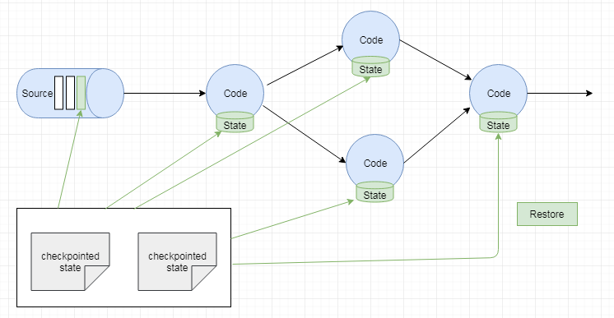
状态容错-恢复快照

Slide 51
checkPoint简介
为了保证state的容错性，Flink需要对state进行checkpoint。
Checkpoint是Flink实现容错机制最核心的功能，它能够根据配置周期性地基于Stream中各个Operator/task的状态来生成快照，从而将这些状态数据定期持久化存储下来，当Flink程序一旦意外崩溃时，重新运行程序时可以有选择地从这些快照进行恢复，从而修正因为故障带来的程序数据异常
Flink的checkpoint机制可以与(stream和state)的持久化存储交互的前提：
持久化的source，它需要支持在一定时间内重放事件。这种sources的典型例子是持久化的消息队列（比如Apache Kafka，RabbitMQ等）或文件系统（比如HDFS，S3，GFS等）
用于state的持久化存储，例如分布式文件系统（比如HDFS，S3，GFS等）

Slide 52
checkPoint的配置
默认checkpoint功能是disabled的，想要使用的时候需要先启用
checkpoint开启之后，默认的checkPointMode是Exactly-once
checkpoint的checkPointMode有两种，Exactly-once和At-least-once
Exactly-once对于大多数应用来说是最合适的。At-least-once可能用在某些延迟超低的应用程序（始终延迟为几毫秒）

Slide 53
checkPoint的配置
默认checkpoint功能是disabled的，想要使用的时候需要先启用
StreamExecutionEnvironment env = StreamExecutionEnvironment.getExecutionEnvironment();
// 每隔1000 ms进行启动一个检查点【设置checkpoint的周期】
env.enableCheckpointing(1000);
// 高级选项：
// 设置模式为exactly-once （这是默认值）
env.getCheckpointConfig().setCheckpointingMode(CheckpointingMode.EXACTLY_ONCE);
// 确保检查点之间有至少500 ms的间隔【checkpoint最小间隔】
env.getCheckpointConfig().setMinPauseBetweenCheckpoints(500);
// 检查点必须在一分钟内完成，或者被丢弃【checkpoint的超时时间】
env.getCheckpointConfig().setCheckpointTimeout(60000);
// 同一时间只允许进行一个检查点
env.getCheckpointConfig().setMaxConcurrentCheckpoints(1);
// 表示一旦Flink处理程序被cancel后，会保留Checkpoint数据，以便根据实际需要恢复到指定的Checkpoint【详细解释见备注】
env.getCheckpointConfig().enableExternalizedCheckpoints(ExternalizedCheckpointCleanup.RETAIN_ON_CANCELLATION);
Notes:
ExternalizedCheckpointCleanup.RETAIN_ON_CANCELLATION:表示一旦Flink处理程序被cancel后，会保留Checkpoint数据，以便根据实际需要恢复到指定的Checkpoint
ExternalizedCheckpointCleanup.DELETE_ON_CANCELLATION: 表示一旦Flink处理程序被cancel后，会删除Checkpoint数据，只有job执行失败的时候才会保存checkpoint

Slide 54
State Backend(状态的后端存储)
默认情况下，state会保存在taskmanager的内存中，checkpoint会存储在JobManager的内存中。
state 的store和checkpoint的位置取决于State Backend的配置
env.setStateBackend(…)
一共有三种State Backend
MemoryStateBackend
FsStateBackend
RocksDBStateBackend
Notes:
https://ci.apache.org/projects/flink/flink-docs-release-1.6/ops/state/state_backends.html
RocksDB是一个为更快速存储而生的,可嵌入的持久型的key-value存储

Slide 55
State Backend(状态的后端存储)
MemoryStateBackend
state数据保存在java堆内存中，执行checkpoint的时候，会把state的快照数据保存到jobmanager的内存中
基于内存的state backend在生产环境下不建议使用
FsStateBackend
state数据保存在taskmanager的内存中，执行checkpoint的时候，会把state的快照数据保存到配置的文件系统中
可以使用hdfs等分布式文件系统
RocksDBStateBackend
RocksDB跟上面的都略有不同，它会在本地文件系统中维护状态，state会直接写入本地rocksdb中。同时它需要配置一个远端的filesystem uri（一般是HDFS），在做checkpoint的时候，会把本地的数据直接复制到filesystem中。fail over的时候从filesystem中恢复到本地
RocksDB克服了state受内存限制的缺点，同时又能够持久化到远端文件系统中，比较适合在生产中使用

Slide 56
State Backend(状态的后端存储)
修改State Backend的两种方式
第一种：单任务调整
修改当前任务代码
env.setStateBackend(new FsStateBackend("hdfs://namenode:9000/flink/checkpoints"));
或者new MemoryStateBackend()
或者new RocksDBStateBackend(filebackend, true);【需要添加第三方依赖】
第二种：全局调整
修改flink-conf.yaml
state.backend: filesystem
state.checkpoints.dir: hdfs://namenode:9000/flink/checkpoints
注意：state.backend的值可以是下面几种：jobmanager(MemoryStateBackend), filesystem(FsStateBackend), rocksdb(RocksDBStateBackend)
Notes:
<dependency>
<groupId>org.apache.flink</groupId>
<artifactId>flink-statebackend-rocksdb_2.11</artifactId>
<version>1.6.1</version>
</dependency>

Slide 57
Restart Strategies(重启策略)
Flink支持不同的重启策略，以在故障发生时控制作业如何重启
集群在启动时会伴随一个默认的重启策略，在没有定义具体重启策略时会使用该默认策略。 如果在工作提交时指定了一个重启策略，该策略会覆盖集群的默认策略
默认的重启策略可以通过 Flink 的配置文件 flink-conf.yaml 指定。配置参数 restart-strategy 定义了哪个策略被使用。
常用的重启策略
固定间隔 (Fixed delay)
失败率 (Failure rate)
无重启 (No restart)
如果没有启用 checkpointing，则使用无重启 (no restart) 策略。
如果启用了 checkpointing，但没有配置重启策略，则使用固定间隔 (fixed-delay) 策略，其中 Integer.MAX_VALUE 参数是尝试重启次数
重启策略可以在flink-conf.yaml中配置，表示全局的配置。也可以在应用代码中动态指定，会覆盖全局配置
Notes:
https://ci.apache.org/projects/flink/flink-docs-release-1.6/dev/restart_strategies.html

Slide 58
重启策略之固定间隔 (Fixed delay)
第一种：全局配置 flink-conf.yaml
restart-strategy: fixed-delay
restart-strategy.fixed-delay.attempts: 3
restart-strategy.fixed-delay.delay: 10 s
第二种：应用代码设置
env.setRestartStrategy(RestartStrategies.fixedDelayRestart(
3, // 尝试重启的次数
Time.of(10, TimeUnit.SECONDS) // 间隔
));

Slide 59
重启策略之失败率 (Failure rate)
第一种：全局配置 flink-conf.yaml
restart-strategy: failure-rate
restart-strategy.failure-rate.max-failures-per-interval: 3
restart-strategy.failure-rate.failure-rate-interval: 5 min
restart-strategy.failure-rate.delay: 10 s
第二种：应用代码设置
env.setRestartStrategy(RestartStrategies.failureRateRestart(
3, // 一个时间段内的最大失败次数
Time.of(5, TimeUnit.MINUTES), // 衡量失败次数的是时间段
Time.of(10, TimeUnit.SECONDS) // 间隔
));

Slide 60
重启策略之无重启 (No restart)
第一种：全局配置 flink-conf.yaml
restart-strategy: none
第二种：应用代码设置
env.setRestartStrategy(RestartStrategies.noRestart());

Slide 61
保存多个Checkpoint
默认情况下，如果设置了Checkpoint选项，则Flink只保留最近成功生成的1个Checkpoint，而当Flink程序失败时，可以从最近的这个Checkpoint来进行恢复。但是，如果我们希望保留多个Checkpoint，并能够根据实际需要选择其中一个进行恢复，这样会更加灵活，比如，我们发现最近4个小时数据记录处理有问题，希望将整个状态还原到4小时之前
Flink可以支持保留多个Checkpoint，需要在Flink的配置文件conf/flink-conf.yaml中，添加如下配置，指定最多需要保存Checkpoint的个数
state.checkpoints.num-retained: 20
这样设置以后就查看对应的Checkpoint在HDFS上存储的文件目录
hdfs dfs -ls hdfs://namenode:9000/flink/checkpoints
如果希望回退到某个Checkpoint点，只需要指定对应的某个Checkpoint路径即可实现

Slide 62
从Checkpoint进行恢复
如果Flink程序异常失败，或者最近一段时间内数据处理错误，我们可以将程序从某一个Checkpoint点进行恢复
bin/flink run -s hdfs://namenode:9000/flink/checkpoints/467e17d2cc343e6c56255d222bae3421/chk-56/_metadata flink-job.jar
程序正常运行后，还会按照Checkpoint配置进行运行，继续生成Checkpoint数据

Slide 63
savePoint
Flink通过Savepoint功能可以做到程序升级后，继续从升级前的那个点开始执行计算，保证数据不中断
全局，一致性快照。可以保存数据源offset，operator操作状态等信息
可以从应用在过去任意做了savepoint的时刻开始继续消费

Slide 64
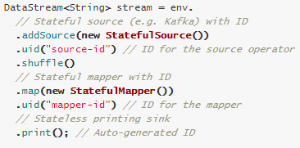
checkPoint vs savePoint
checkPoint
应用定时触发，用于保存状态，会过期
内部应用失败重启的时候使用
savePoint
用户手动执行，是指向Checkpoint的指针，不会过期
在升级的情况下使用
注意：为了能够在作业的不同版本之间以及 Flink 的不同版本之间顺利升级，强烈推荐程序员通过 uid(String) 方法手动的给算子赋予 ID，这些 ID 将用于确定每一个算子的状态范围。如果不手动给各算子指定 ID，则会由 Flink 自动给每个算子生成一个 ID。只要这些 ID 没有改变就能从保存点（savepoint）将程序恢复回来。而这些自动生成的 ID 依赖于程序的结构，并且对代码的更改是很敏感的。因此，强烈建议用户手动的设置 ID。

Slide 65
savePoint的使用
1：在flink-conf.yaml中配置Savepoint存储位置
不是必须设置，但是设置后，后面创建指定Job的Savepoint时，可以不用在手动执行命令时指定Savepoint的位置
state.savepoints.dir: hdfs://namenode:9000/flink/savepoints
2：触发一个savepoint【直接触发或者在cancel的时候触发】
bin/flink savepoint jobId [targetDirectory] [-yid yarnAppId]【针对on yarn模式需要指定-yid参数】
bin/flink cancel -s [targetDirectory] jobId [-yid yarnAppId]【针对on yarn模式需要指定-yid参数】
3：从指定的savepoint启动job
bin/flink run -s savepointPath [runArgs]

Slide 66
Flink Window和Time详解

Slide 67
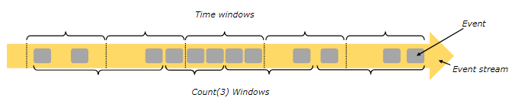
Window(窗口)
聚合事件（比如计数、求和）在流上的工作方式与批处理不同。
比如，对流中的所有元素进行计数是不可能的，因为通常流是无限的（无界的）。所以，流上的聚合需要由 window 来划定范围，比如 “计算过去的5分钟” ，或者 “最后100个元素的和” 。
window是一种可以把无限数据切割为有限数据块的手段
窗口可以是 时间驱动的 【Time Window】（比如：每30秒）或者 数据驱动的【Count Window】 （比如：每100个元素）。

Slide 68
Window的类型
窗口通常被区分为不同的类型:
tumbling windows：滚动窗口 【没有重叠】
sliding windows：滑动窗口 【有重叠】
session windows：会话窗口

Slide 69
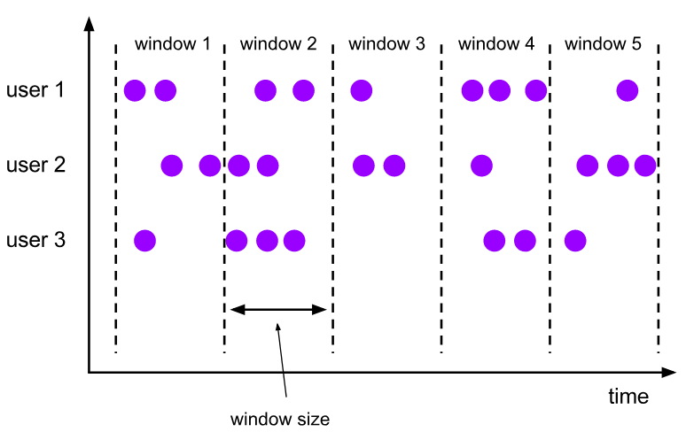
Window的类型之tumbling windows
tumbling windows：滚动窗口 【没有重叠】

Slide 70
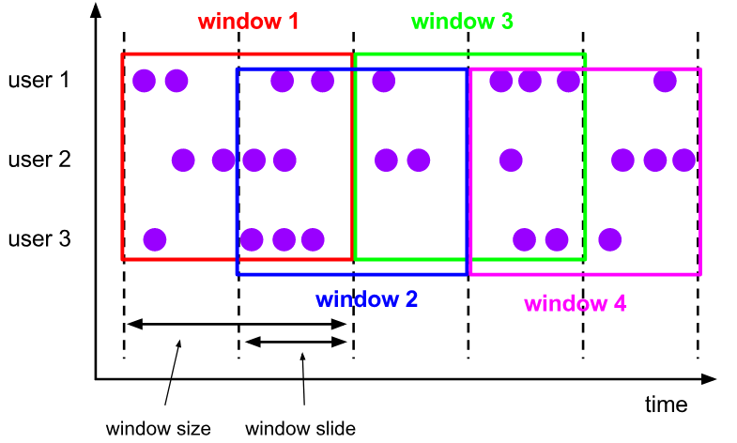
Window的类型之sliding windows
sliding windows：滑动窗口 【有重叠】

Slide 71
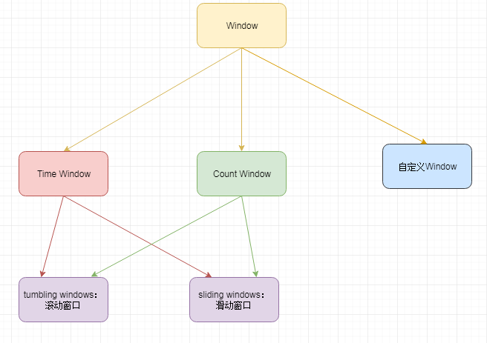
Window类型汇总

Slide 72
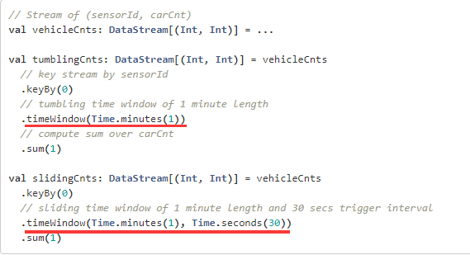
TimeWindow的应用

Slide 73
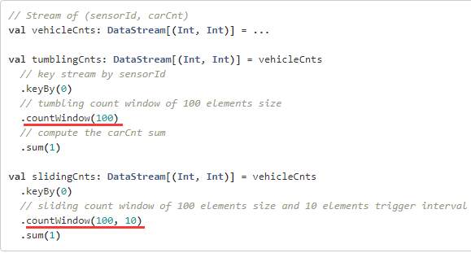
CountWindow的应用

Slide 74
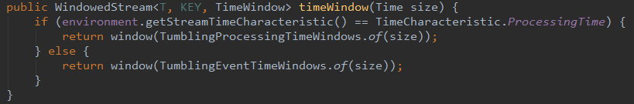
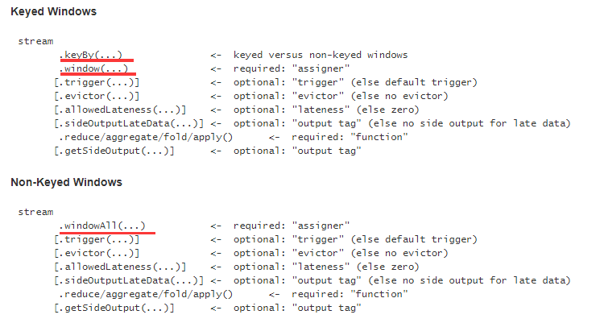
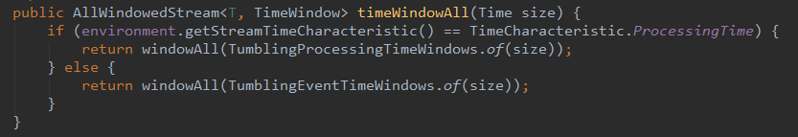
自定义Window

Slide 75
Window 聚合分类
增量聚合
全量聚合

Slide 76
Window 聚合分类之增量聚合
增量聚合
窗口中每进入一条数据，就进行一次计算
reduce(reduceFunction)
aggregate(aggregateFunction)
sum(),min(),max()

Slide 77
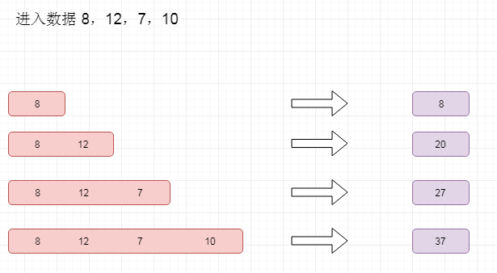
增量聚合状态变化过程-累加求和

Slide 78
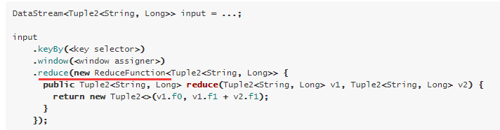
reduce(reduceFunction)

Slide 79
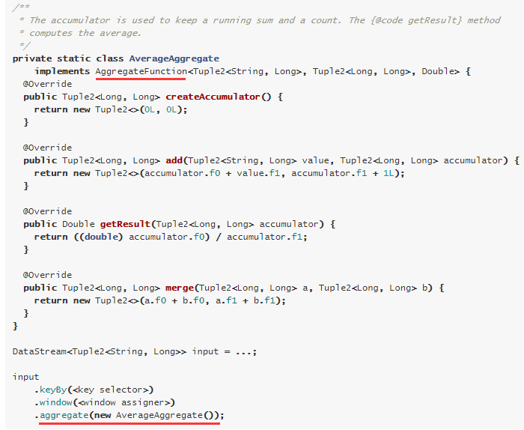
aggregate(aggregateFunction)

Slide 80
Window 聚合分类之全量聚合
全量聚合
等属于窗口的数据到齐，才开始进行聚合计算【可以实现对窗口内的数据进行排序等需求】
apply(windowFunction)
process(processWindowFunction)
processWindowFunction比windowFunction提供了更多的上下文信息。

Slide 81
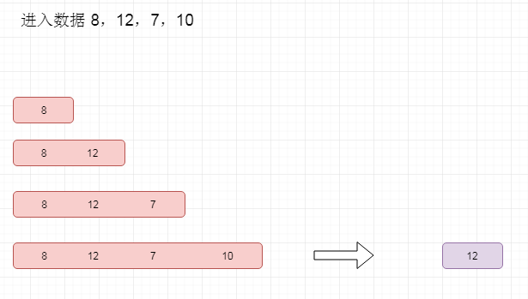
全量聚合状态变化过程-求最大值

Slide 82
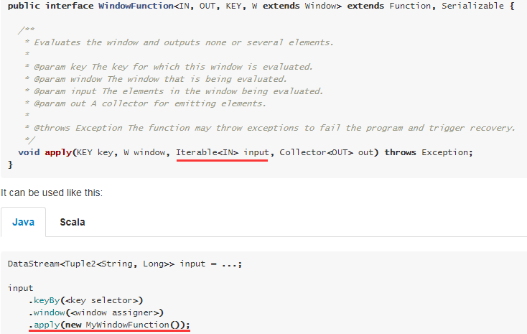
apply(windowFunction)

Slide 83
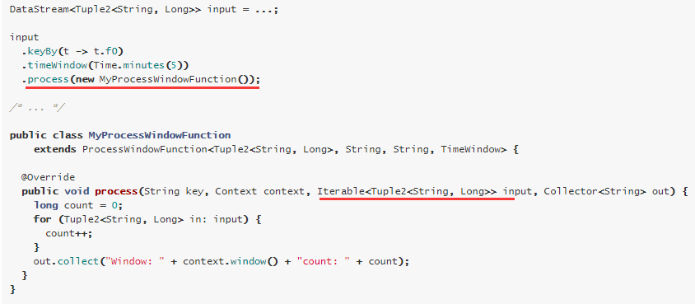
process(processWindowFunction)

Slide 84
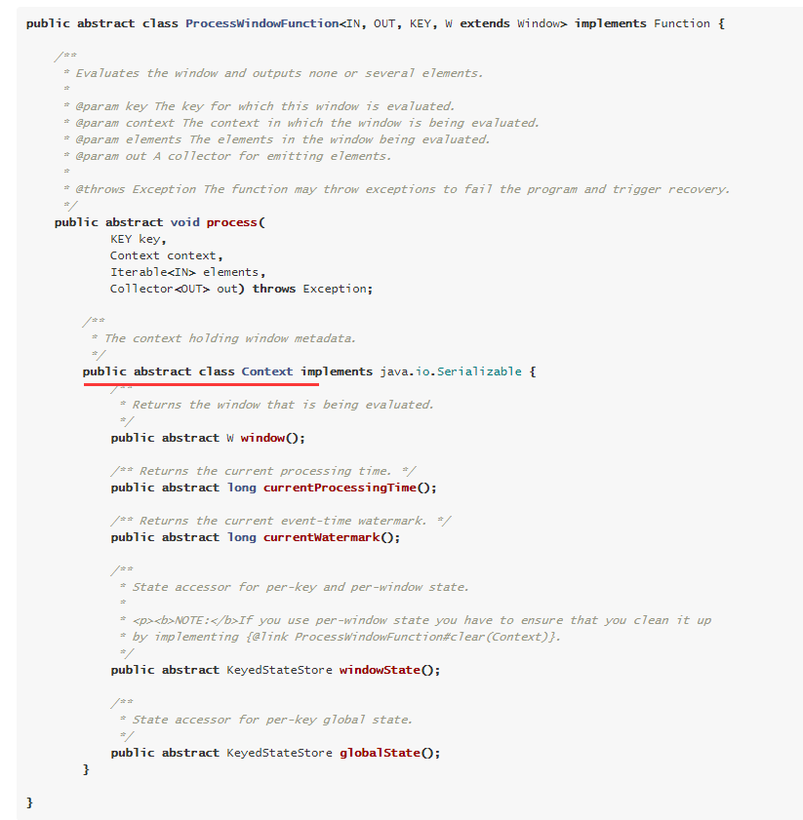
process(processWindowFunction)

Slide 85
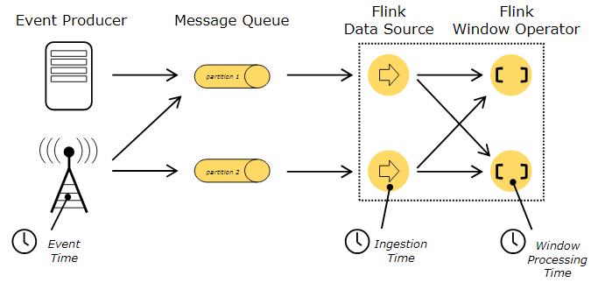
Time介绍
针对stream数据中的时间，可以分为以下三种
Event Time：事件产生的时间，它通常由事件中的时间戳描述。
Ingestion time：事件进入Flink的时间
Processing Time：事件被处理时当前系统的时间

Slide 86
Time例子分析
原始日志如下
2018-10-10 10:00:01,134 INFO executor.Executor: Finished task in state 0.0
这条数据进入Flink的时间是2018-10-10 20:00:00,102
到达window处理的时间为2018-10-10 20:00:01,100

Slide 87
Time例子分析
如果我们想要统计每分钟内接口调用失败的错误日志个数，使用哪个时间才有意义？
Notes:
Event Time

Slide 88
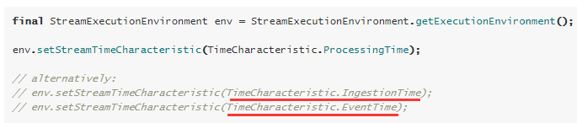
设置Time类型
Flink中，默认Time类似是ProcessingTime
可以在代码中设置

Slide 89
EventTime和Watermarks
在使用eventTime的时候如何处理乱序数据？
我们知道，流处理从事件产生，到流经source，再到operator，中间是有一个过程和时间的。虽然大部分情况下，流到operator的数据都是按照事件产生的时间顺序来的，但是也不排除由于网络延迟等原因，导致乱序的产生，特别是使用kafka的话，多个分区的数据无法保证有序。所以在进行window计算的时候，我们又不能无限期的等下去，必须要有个机制来保证一个特定的时间后，必须触发window去进行计算了。这个特别的机制，就是watermark，watermark是用于处理乱序事件的。
watermark可以翻译为水位线

Slide 90
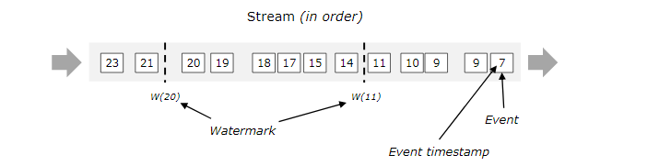
有序的流的watermarks

Slide 91
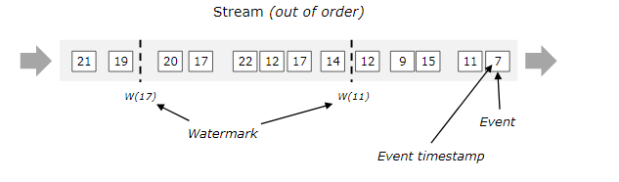
无序的流的watermarks

Slide 92
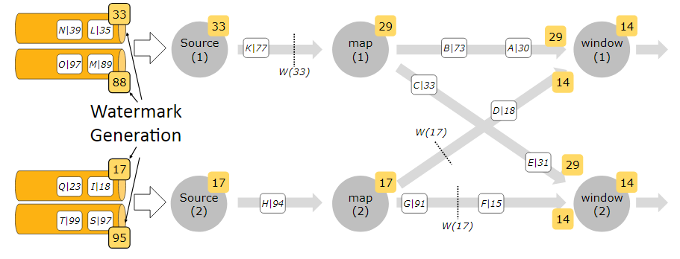
多并行度流的watermarks
注意：多并行度的情况下，watermark对齐会取所有channel最小的watermark

Slide 93
watermarks的生成方式
通常，在接收到source的数据后，应该立刻生成watermark；但是，也可以在source后，应用简单的map或者filter操作后，再生成watermark。
注意：如果指定多次watermark，后面指定的会覆盖前面的值。
生成方式
With Periodic Watermarks
周期性的触发watermark的生成和发送，默认是100ms
每隔N秒自动向流里注入一个WATERMARK 时间间隔由ExecutionConfig.setAutoWatermarkInterval 决定. 每次调用getCurrentWatermark 方法, 如果得到的WATERMARK 不为空并且比之前的大就注入流中
可以定义一个最大允许乱序的时间，这种比较常用
实现AssignerWithPeriodicWatermarks接口
With Punctuated Watermarks
基于某些事件触发watermark的生成和发送
基于事件向流里注入一个WATERMARK，每一个元素都有机会判断是否生成一个WATERMARK. 如果得到的WATERMARK 不为空并且比之前的大就注入流中
实现AssignerWithPunctuatedWatermarks接口

Slide 94
With Periodic Watermarks案例
详细分析过程见<<EventTime和Watermarks案例分析.doc>>
模拟测试数据见备注。
Notes:
测试数据-1如下：watermark+window处理乱序数据
0001,1538359882000 2018-10-01 10:11:22
0001,1538359886000 2018-10-01 10:11:26
0001,1538359892000 2018-10-01 10:11:32
0001,1538359893000 2018-10-01 10:11:33
0001,1538359894000 2018-10-01 10:11:34
0001,1538359896000 2018-10-01 10:11:36
0001,1538359897000 2018-10-01 10:11:37
0001,1538359899000 2018-10-01 10:11:39
0001,1538359891000 2018-10-01 10:11:31
0001,1538359903000 2018-10-01 10:11:43
0001,1538359892000 2018-10-01 10:11:32
0001,1538359891000 2018-10-01 10:11:31
测试数据-2如下：延迟数据被丢弃
0001,1538359890000 2018-10-01 10:11:30
0001,1538359903000 2018-10-01 10:11:43
0001,1538359890000 2018-10-01 10:11:30
0001,1538359891000 2018-10-01 10:11:31
0001,1538359892000 2018-10-01 10:11:32
测试数据-3如下：allowedLateness
0001,1538359890000 2018-10-01 10:11:30
0001,1538359903000 2018-10-01 10:11:43
0001,1538359890000 2018-10-01 10:11:30
0001,1538359891000 2018-10-01 10:11:31
0001,1538359892000 2018-10-01 10:11:32
0001,1538359904000 2018-10-01 10:11:44
0001,1538359890000 2018-10-01 10:11:30
0001,1538359891000 2018-10-01 10:11:31
0001,1538359892000 2018-10-01 10:11:32
0001,1538359905000 2018-10-01 10:11:45
0001,1538359890000 2018-10-01 10:11:30
0001,1538359891000 2018-10-01 10:11:31
0001,1538359892000 2018-10-01 10:11:32
测试数据-4如下：sideOutputLateData
0001,1538359890000 2018-10-01 10:11:30
0001,1538359903000 2018-10-01 10:11:43
0001,1538359890000 2018-10-01 10:11:30
0001,1538359891000 2018-10-01 10:11:31
0001,1538359892000 2018-10-01 10:11:32
测试数据-5如下：多并行度下的watermark-8
0001,1538359882000 2018-10-01 10:11:22
0001,1538359886000 2018-10-01 10:11:26
0001,1538359892000 2018-10-01 10:11:32
0001,1538359893000 2018-10-01 10:11:33
0001,1538359894000 2018-10-01 10:11:34
0001,1538359896000 2018-10-01 10:11:36
0001,1538359897000 2018-10-01 10:11:37
测试数据-6如下：
0001,1538359890000 2018-10-01 10:11:30
0001,1538359903000 2018-10-01 10:11:43
0001,1538359908000 2018-10-01 10:11:48

Slide 95
With Periodic Watermarks案例总结
Flink应该如何设置最大乱序时间
这个要结合自己的业务以及数据情况去设置。如果maxOutOfOrderness设置的太小，而自身数据发送时由于网络等原因导致乱序或者late太多，那么最终的结果就是会有很多单条的数据在window中被触发，数据的正确性影响太大
对于严重乱序的数据，需要严格统计数据最大延迟时间，才能保证计算的数据准确，延时设置太小会影响数据准确性，延时设置太大不仅影响数据的实时性，更加会加重Flink作业的负担，不是对eventTime要求特别严格的数据，尽量不要采用eventTime方式来处理，会有丢数据的风险。

Slide 96
Flink 并行度详解(Parallel)

Slide 97
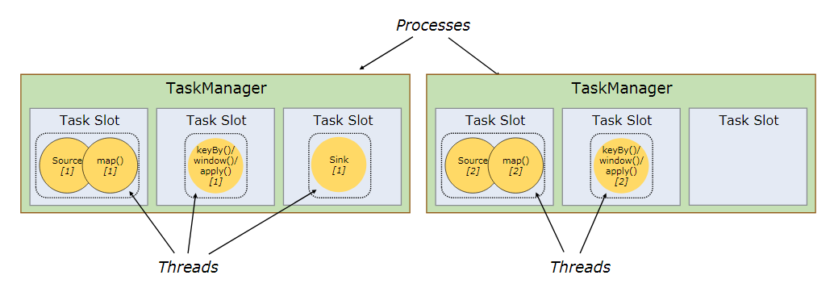
TaskManager与Slot
Flink的每个TaskManager为集群提供solt。 solt的数量通常与每个TaskManager节点的可用CPU内核数成比例。一般情况下你的slot数是你每个节点的cpu的核数。

Slide 98
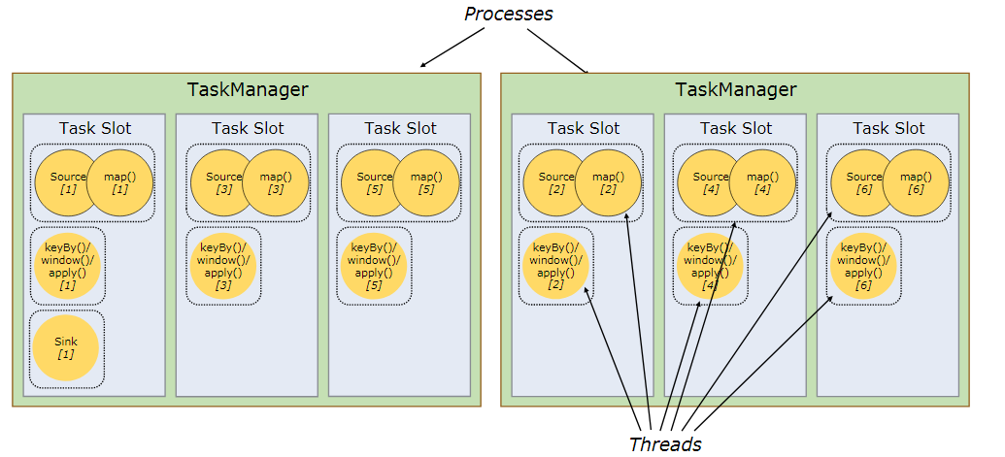
TaskManager与Slot

Slide 99
并行度(Parallel)
一个Flink程序由多个任务组成(source、transformation和 sink)。 一个任务由多个并行的实例(线程)来执行， 一个任务的并行实例(线程)数目就被称为该任务的并行度。

Slide 100
并行度(Parallel)的设置
一个任务的并行度设置可以从多个层次指定
Operator Level（算子层次）
Execution Environment Level（执行环境层次）
Client Level（客户端层次）
System Level（系统层次）

Slide 101
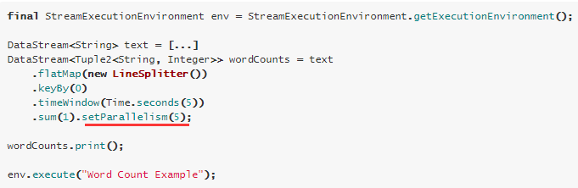
并行度设置之Operator Level
一个算子、数据源和sink的并行度可以通过调用 setParallelism()方法来指定

Slide 102
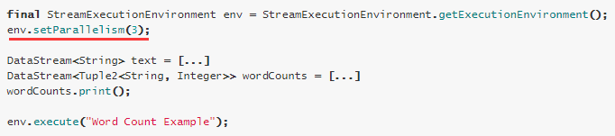
并行度设置之Execution Environment Level
执行环境(任务)的默认并行度可以通过调用setParallelism()方法指定。为了以并行度3来执行所有的算子、数据源和data sink， 可以通过如下的方式设置执行环境的并行度：
执行环境的并行度可以通过显式设置算子的并行度而被重写

Slide 103
并行度设置之Client Level
并行度可以在客户端将job提交到Flink时设定。
对于CLI客户端，可以通过-p参数指定并行度
./bin/flink run -p 10 WordCount-java.jar

Slide 104
并行度设置之System Level
在系统级可以通过设置flink-conf.yaml文件中的parallelism.default属性来指定所有执行环境的默认并行度

Slide 105
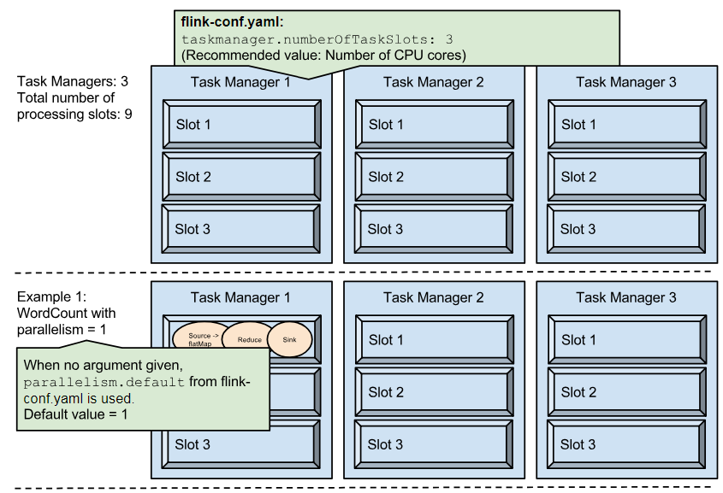

Slide 106
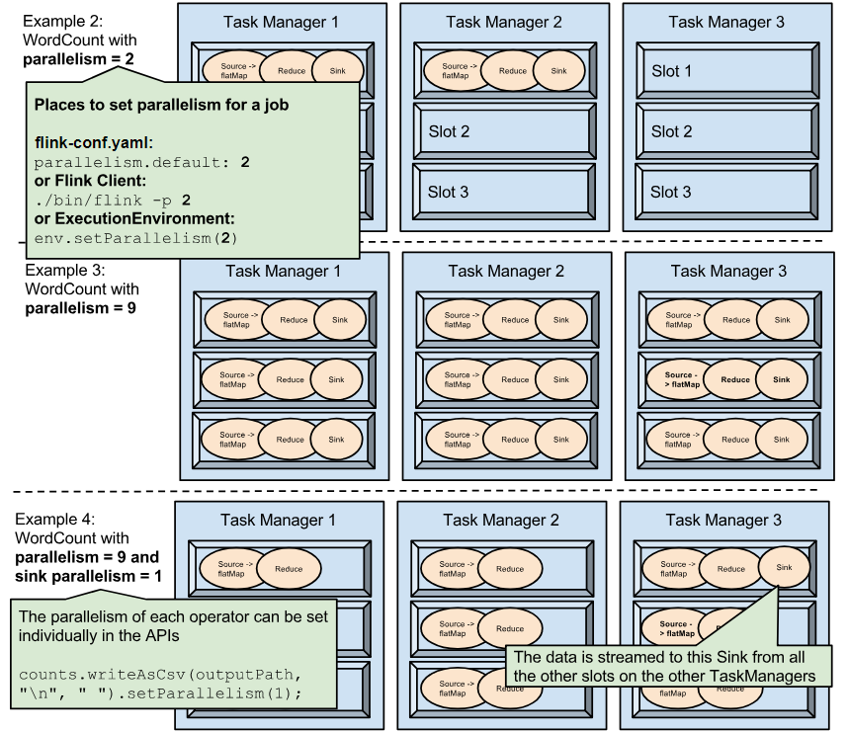

Slide 107
Flink UI界面指标介绍

Slide 108
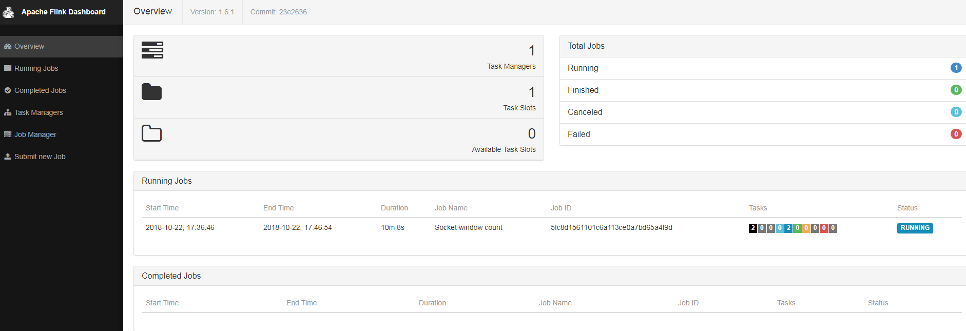
UI界面指标详解

Slide 109
Flink Kafka-Connector详解

Slide 110
Kafka-connector
Kafka中的partition机制和Flink的并行度机制深度结合
Kafka可以作为Flink的source和sink
任务失败，通过设置kafka的offset来恢复应用
Notes:
<dependency>
<groupId>org.apache.flink</groupId>
<artifactId>flink-connector-kafka-0.11_2.11</artifactId>
<version>1.6.1</version>
</dependency>

Slide 111
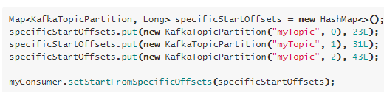
Kafka Consumer消费策略设置
setStartFromGroupOffsets()【默认消费策略】
默认读取上次保存的offset信息
如果是应用第一次启动，读取不到上次的offset信息，则会根据这个参数auto.offset.reset的值来进行消费数据
setStartFromEarliest()
从最早的数据开始进行消费，忽略存储的offset信息
setStartFromLatest()
从最新的数据进行消费，忽略存储的offset信息
setStartFromSpecificOffsets(Map<KafkaTopicPartition, Long>)

Slide 112
Kafka Consumer的容错
当checkpoint机制开启的时候，Kafka Consumer会定期把kafka的offset信息还有其他operator的状态信息一块保存起来。当job失败重启的时候，Flink会从最近一次的checkpoint中进行恢复数据，重新消费kafka中的数据。
为了能够使用支持容错的kafka Consumer，需要开启checkpoint
env.enableCheckpointing(5000); // 每5s checkpoint一次

Slide 113
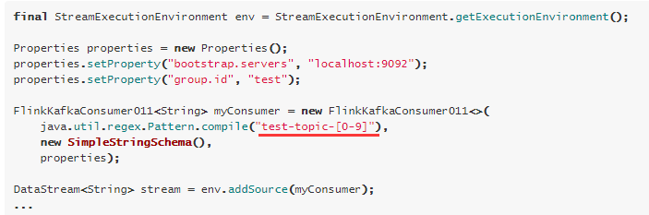
动态加载Topic

Slide 114
Kafka Consumers Offset 自动提交
针对job是否开启checkpoint来区分
Checkpoint关闭时： 可以通过下面两个参数配置
enable.auto.commit
auto.commit.interval.ms
Checkpoint开启时：当执行checkpoint的时候才会保存offset，这样保证了kafka的offset和checkpoint的状态偏移量保持一致。
可以通过这个参数设置setCommitOffsetsOnCheckpoints(boolean)
这个参数默认就是true。表示在checkpoint的时候提交offset
此时，kafka中的自动提交机制就会被忽略

Slide 115
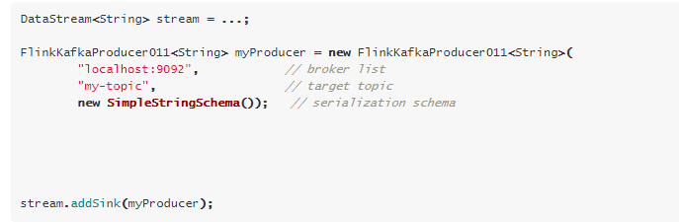
Kafka Producer

Slide 116
Kafka Producer的容错-Kafka 0.9 and 0.10
如果Flink开启了checkpoint，针对FlinkKafkaProducer09 和FlinkKafkaProducer010 可以提供 at-least-once的语义，还需要配置下面两个参数
setLogFailuresOnly(false)
setFlushOnCheckpoint(true)
注意：建议修改kafka 生产者的重试次数
retries【这个参数的值默认是0】

Slide 117
Kafka Producer的容错-Kafka 0.11
如果Flink开启了checkpoint，针对FlinkKafkaProducer011 就可以提供 exactly-once的语义
但是需要选择具体的语义
Semantic.NONE
Semantic.AT_LEAST_ONCE【默认】
Semantic.EXACTLY_ONCE

Slide 118
注意：
在这里我们使用的kafka是基于0.11这个版本，如果是低版本的话，有一些新特性是不支持的。
具体的可以参考官方文档
https://ci.apache.org/projects/flink/flink-docs-release-1.6/dev/connectors/kafka.html

Slide 119
Flink 生产环境主要配置

Slide 120
生产环境检查清单
1：设置 operator 的最大并行度
0 < 并行度 <= 最大并行度 <= 2^15
setMaxParallelism（int maxparallelism)
2：给 operators 设置 UUID
因为对JobGraph的更改（例如，交换operator）将导致产生新的UUID。 为了建立稳定的映射，我们需要用户来通过 setUid（String uid） 来设定稳定的operator uid。
在我们进行savepoint的时候，稳定的映射关系是至关重要的
3：选择state backend
强烈建议生产环境中使用RocksDB

Slide 121
Flink 实战案例开发

Slide 122
应用场景分析
数据清洗【实时ETL】
数据报表

Slide 123

数据清洗【实时ETL】
日志
应用
Kafka
Flink集群
Kafka
map
日志
HBase
网站
Source
split
Sink
filter
日志
...
ES
网站

Slide 124
需求分析
针对算法产生的日志数据进行清洗拆分
1：算法产生的日志数据是嵌套json格式，需要拆分打平
2：针对算法中的国家字段进行大区转换
3：最后把不同类型的日志数据分别进行存储

Slide 125
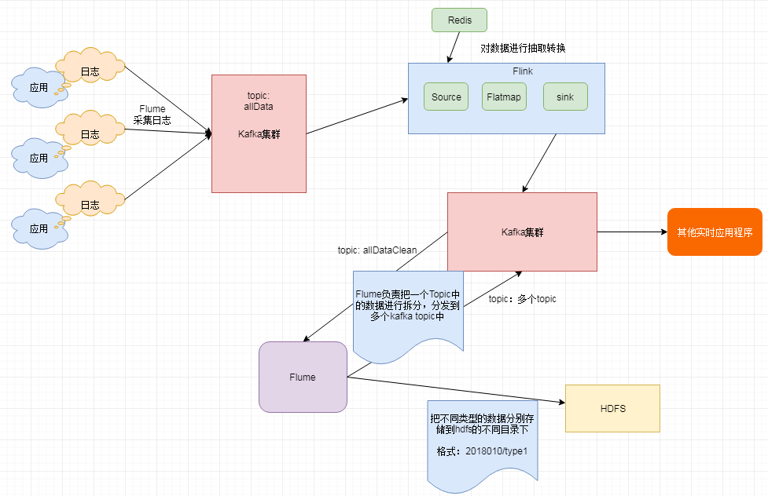
架构图

Slide 126
数据报表
日志
应用
Flink集群
Source
map
window
日志
Kafka
ES
网站
Sink
日志
网站

Slide 127
需求分析
主要针对直播/短视频平台审核指标的统计
1：统计不同大区每1 min内过审(上架)的数据量
2：统计不同大区每1 min内未过审(下架)的数据量
3：统计不同大区每1 min内加黑名单的数据量
...

Slide 128
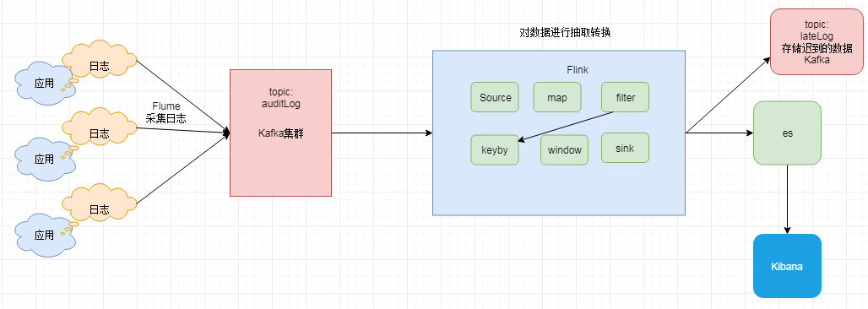
架构图

